Slide 1
РОЗРОБКА ПРОЕКТУ БЕЗДРОТОВОЇ ЛОКАЛЬНОЇ КОМП’ЮТЕРНОЇ МЕРЕЖІ ОДНОПОВЕРХОВОЇ БУДІВЛІ ЗАСОБАМИ CISCO PACKET TRACER
студента IV курсу групи КН-201
спеціальності 123 «Комп’ютерна інженерія»
Пазича Віктора
Керівник Кочур Д. О.

Slide 2
Актуальність:
У сучасному світі бездротові локальні мережі (WLAN) стали невід'ємною частиною нашого життя. Вони використовуються вдома, в офісах, в навчальних закладах, в кафе та в багатьох інших місцях. WLAN забезпечують зручний доступ до Інтернету та інших ресурсів без необхідності прокладання кабелів.
Мета:
Метою даного дослідження є розробка оптимальної схеми локальної мережі, відбір необхідного мережевого обладнання, налаштування мережі та її оптимізація з метою забезпечення швидкого та безперебійного доступу до інформації, зниження витрат на технічне обслуговування та підтримку мережі, а також підвищення ефективності роботи працівників.

Slide 3
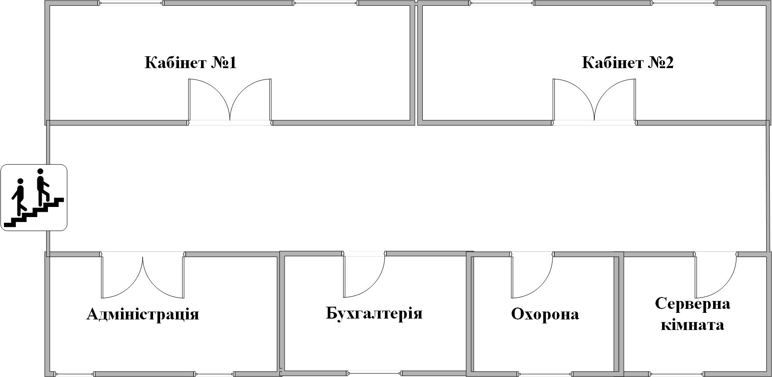
План одноповерхової будівлі

Slide 4
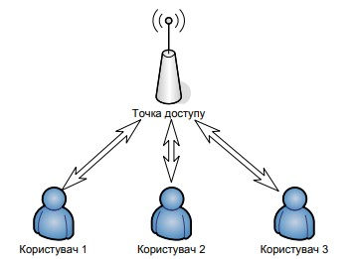
Схема типової інфраструктури BSS

Slide 5
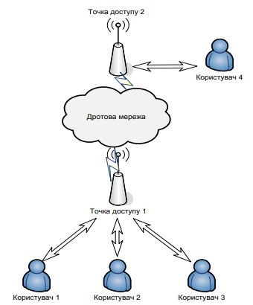
схема типової інфраструктури ЕSS

Slide 6
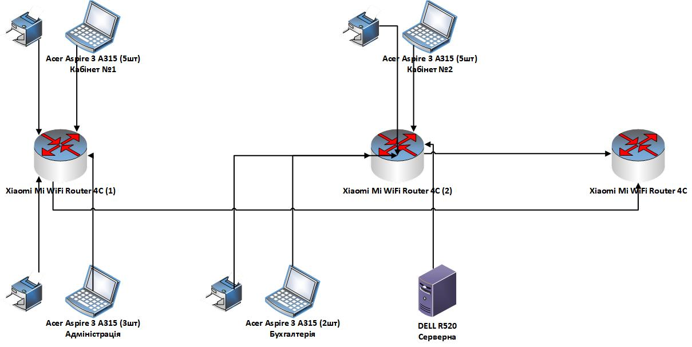
Спроєктована локальна мережа будівлі

Slide 7
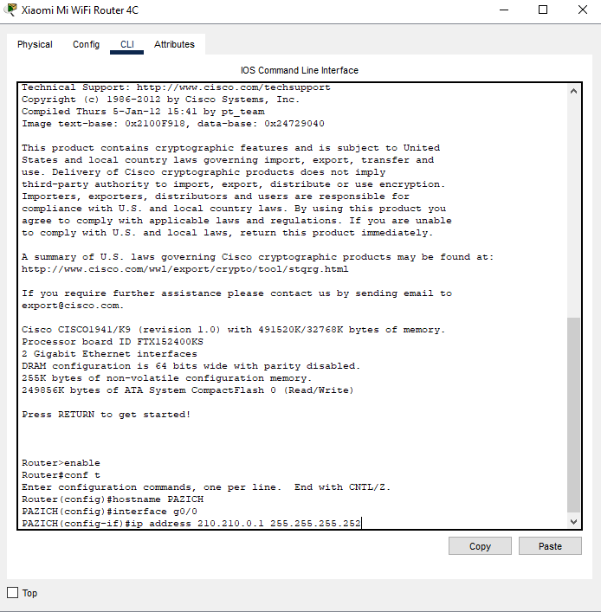
Налаштування роутера для виходу в мережу Internet

Slide 8
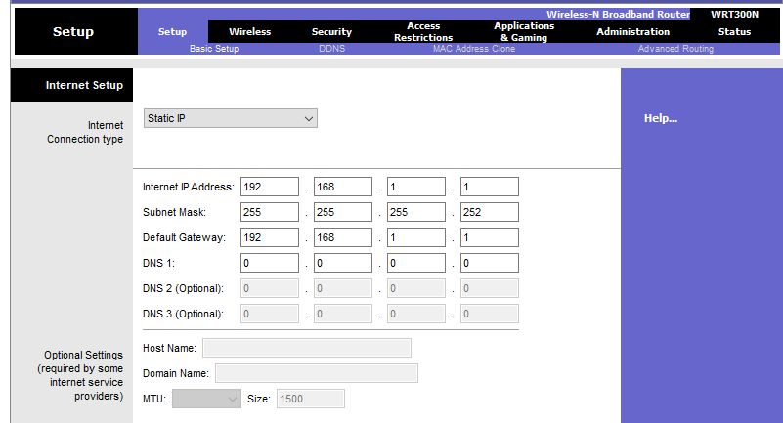
Налаштування Wireless Router

Slide 9
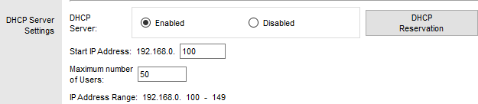
Вибір діапазону IP-адрес для користувачів

Slide 10
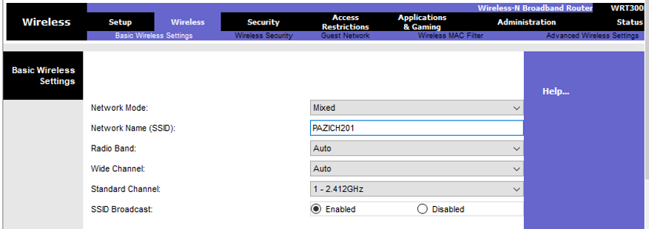
Network Name (SSID)

Slide 11
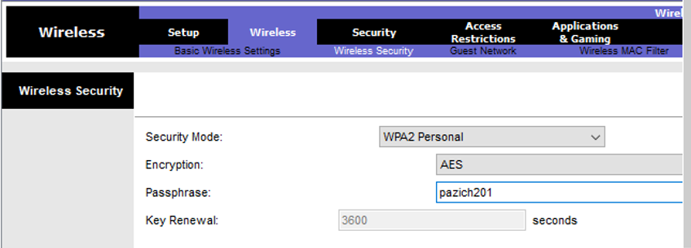
Налаштування безпеки мережі

Slide 12
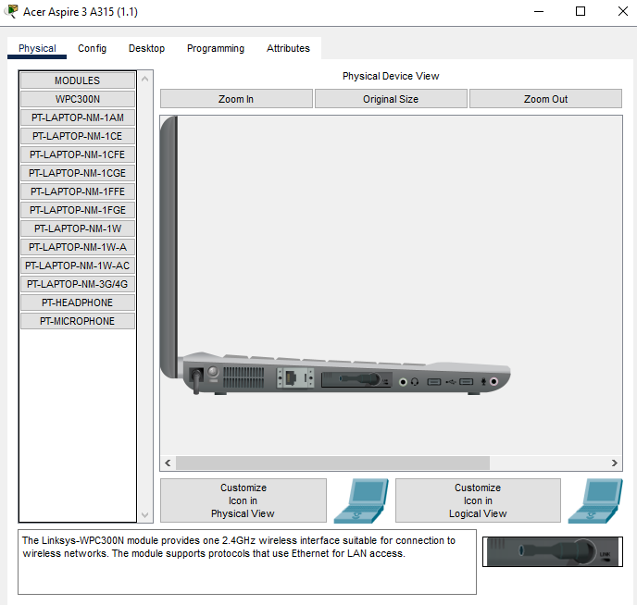
Wi-Fi модуль WPC300N

Slide 13
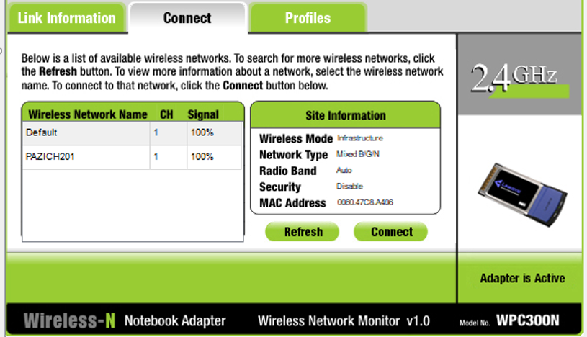
Мережа «PAZICH201»

Slide 14
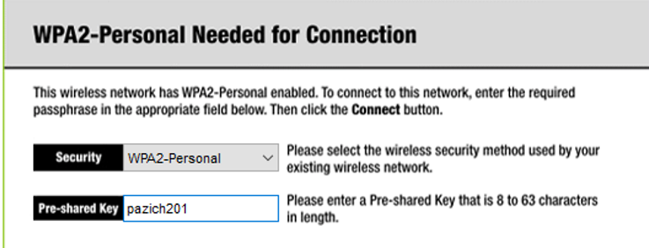
Пароль безпеки

Slide 15
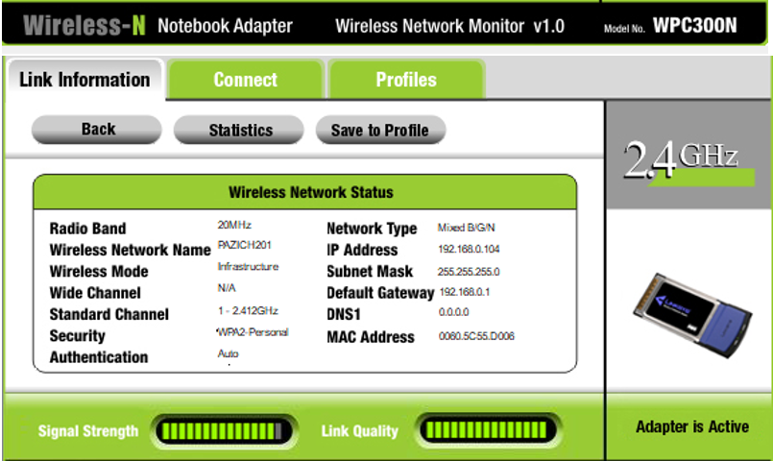
Link Information

Slide 16
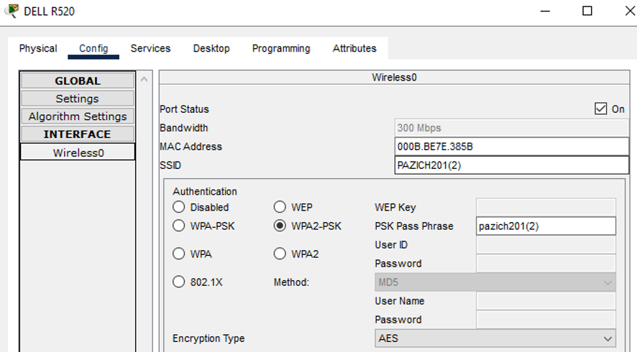
Налаштування мережевих налаштувань роутера

Slide 17
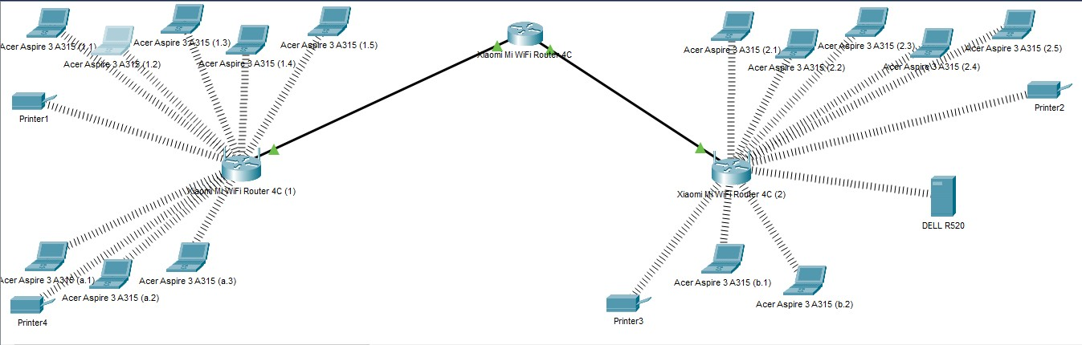
Модель спроєктованої локальної мережі будівлі

Slide 18
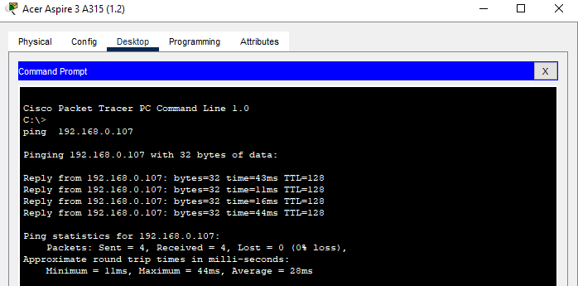

Перевірка працездатності мережі

Slide 19
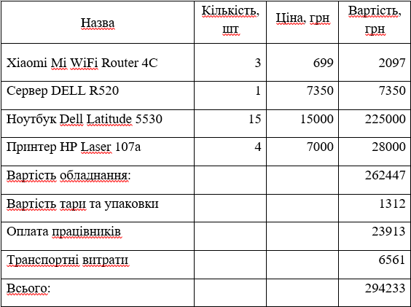
Кошторис витрат

Slide 20
Висновки
Отримані результати вказують на те, що успішна реалізація ЛОМ в одноповерховій будівлі можлива при умові комплексного підходу до проектування, впровадження та експлуатації мережі, а також дотримання всіх вимог з охорони праці та фінансових обмежень.

Slide 21
Дякую за увагу!!!

